Slide 1
ỨNG DỤNG NHÃN SÁCH MÃ MÀU
(Sinh hoạt chuyên đề)

Slide 2
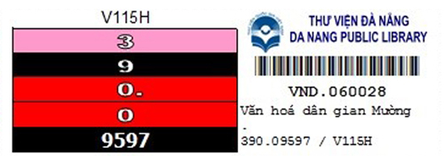
NHÃN MÃ MÀU LÀ GÌ?
Nhãn mã màu là một hệ thống nhận dạng cho phép chúng ta dễ dàng nhìn thấy và xác định nhanh chóng tài liệu trong kệ sách đã được phân loại, cũng như xác định vị trí thất lạc của một tài liệu khi để nhầm vị trí trong kho sách.

Slide 3
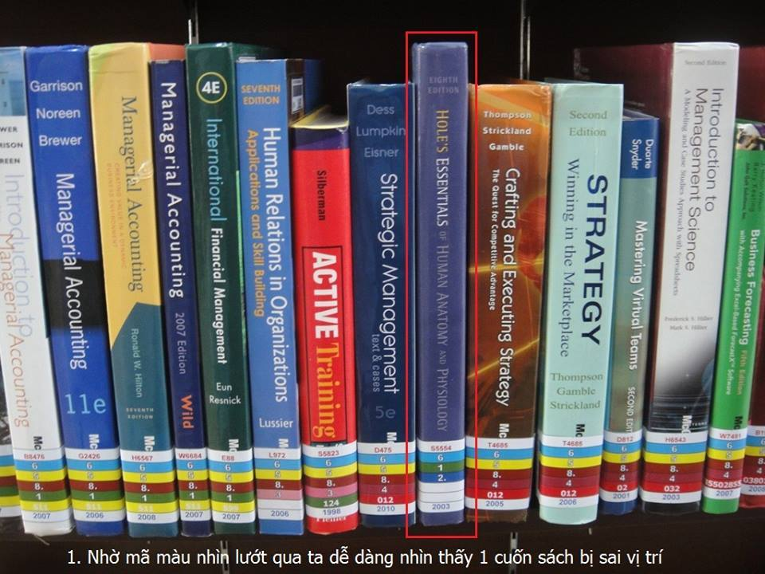
SO SÁNH
Trước đây bạn phải khổ sở mất thời gian, khòm lưng, căng mắt để tìm thấy một cuốn sách bị đặt sai vị trí
Nhờ áp dụng nhãn mã màu mà bạn có thể dễ dàng nhìn thấy một cuốn sách bị đặt sai vị trí

Slide 4
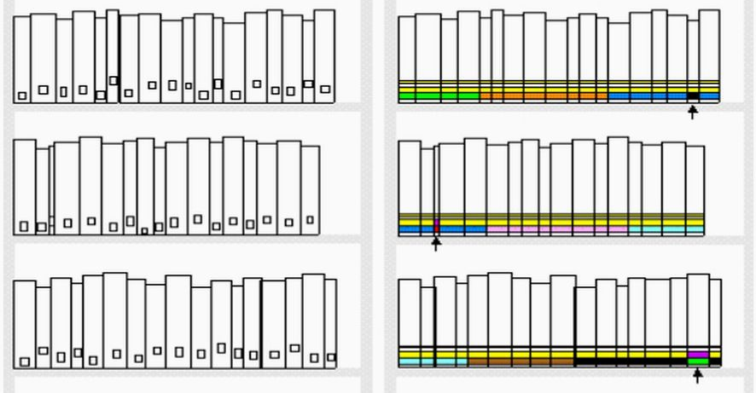
NÓ HOẠT ĐỘNG NHƯ THẾ NÀO?
Nhãn sách theo phân loại trước đây bạn phải đọc từng chữ số từ nhãn gáy, gặp sách mỏng bạn phải kéo ra để đọc đầy đủ chữ số; Vấn đề này đã được giải quyết bằng nhãn mã màu.

Slide 5
CÁCH THỨC
Mỗi chữ số thập phân được quy định một mã màu khác nhau.
Trong một dãi màu liên tục nếu có một vị trí bị đứt gãy không liên tục thì tài liệu đó bị đặt sai vị trí.
Rất đơn giản là lấy nó ra và trả nó về đúng vị trí.

Slide 6
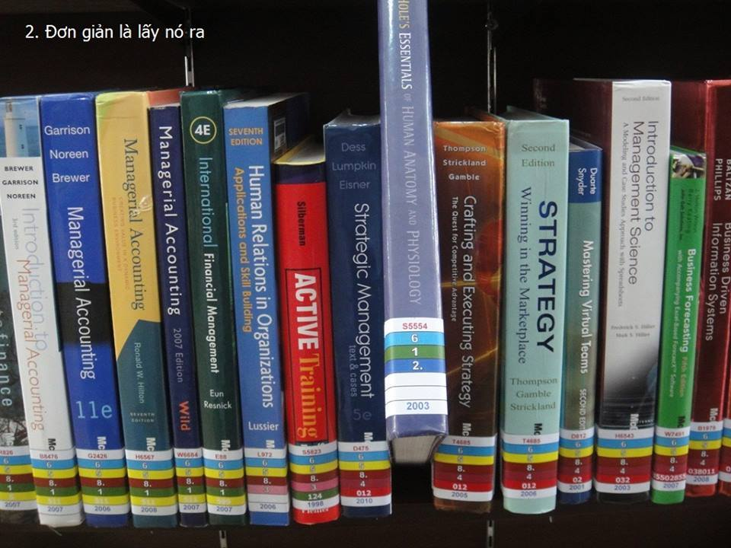
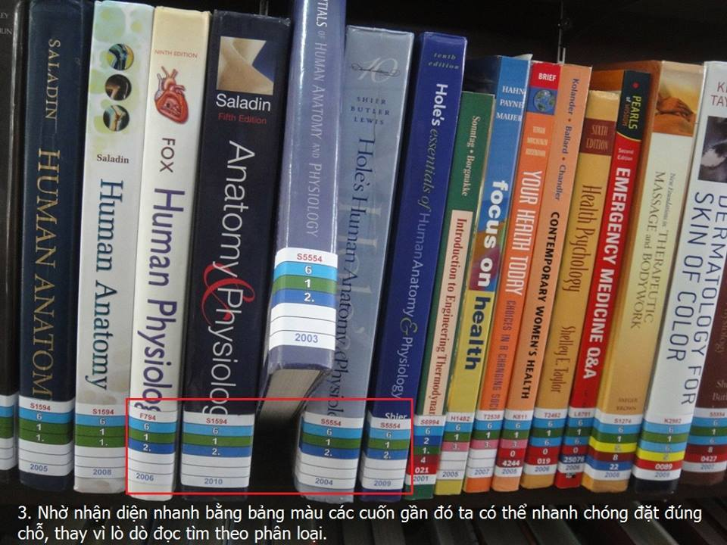
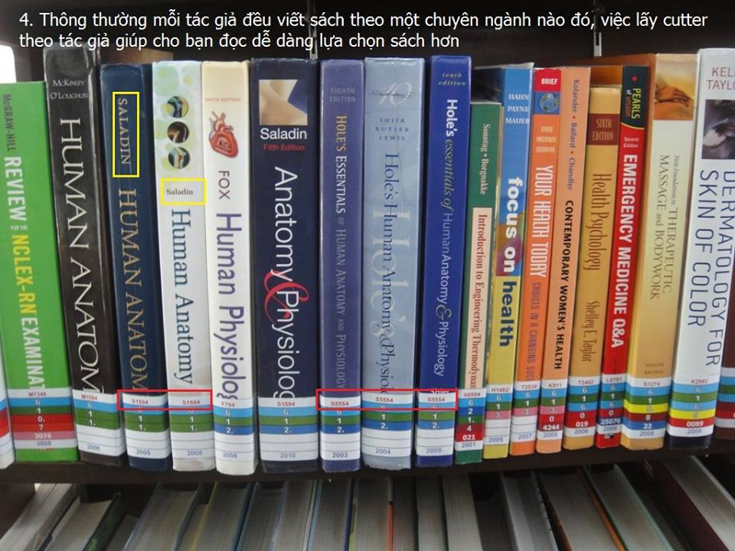

Slide 7
LỢI ÍCH MANG LẠI
Sắp xếp sách một cách nhanh chóng
Ngay lập tức nhìn thấy sách bị đặt sai vị trí
Giảm thiểu thời gian đọc chỉ số phân loại một cách mất thời gian
Tối đa hóa tính khả dụng của tài liệu
Tăng hiệu quả và năng suất trong hoạt động phục vụ.

